Slide 1

Қазақ тілі 4- сынып Бөлімнің тақырыбы: Мамандықтар әлемі
Сабақтың тақырыбы:
Мен қалай жазушы болдым? Біріккен сөздер

Slide 2
Сабақтың мақсаты:
Мәтіннің тақырыбы мен мазмұнының өзара сәйкестігін анықтайсың;
Мәтіндегі негізгі ойды табасың;
Біріккен сөздердің жазылу ерекшелігін үйренесің.

Slide 3

Берілген мәтінді түсініп оқы:
Оқулық 116 бет
35- жаттығу Максим Звереевтің «Мен қалай жазушы болдым?» мәтінін түсініп оқы.
Дескрипторлар:
- Мәтіндегі негізгі ой мен тақырыптың не туралы екенін анықтайды.

Slide 4
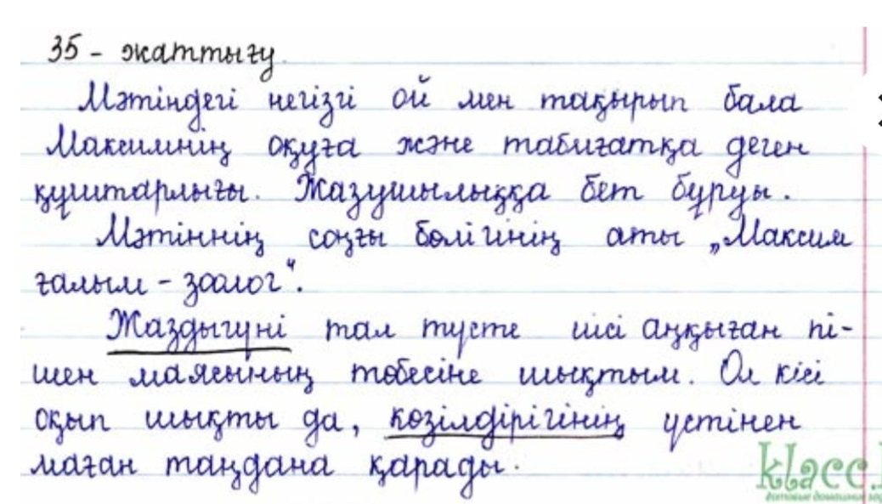
Дәптеріңе жаз

Slide 5
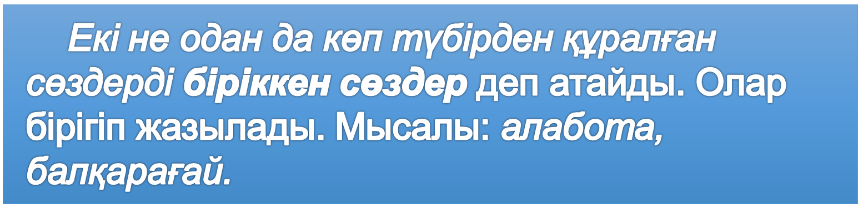

Slide 6
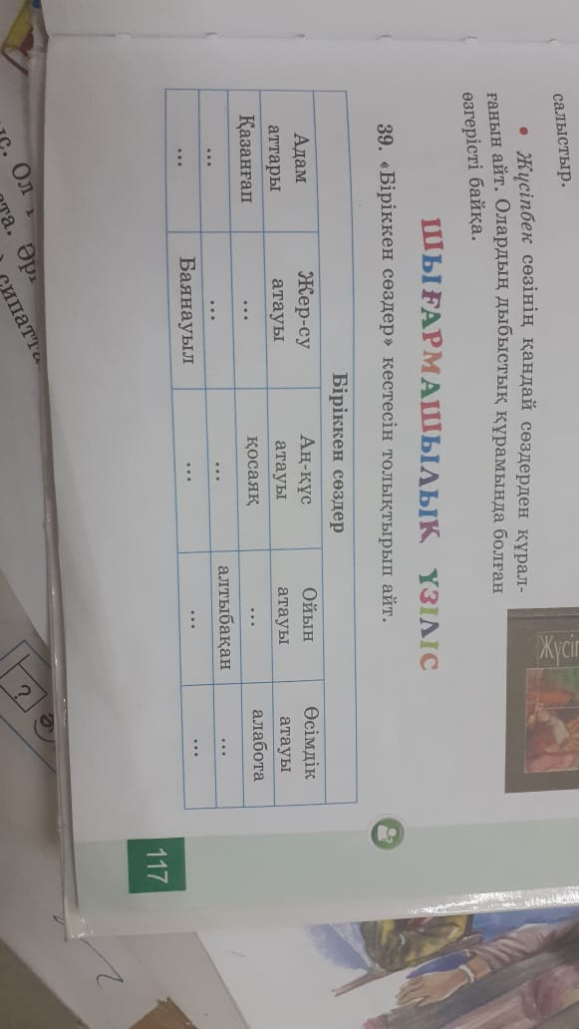
Оқулығымыздағы 117-бетті ашып 39-жаттығумен орындайық «Біріккен сөздер» кестесін толтырады
Дескрипторлар:
- біріккен сөздерді жазады

Slide 7
Өзіңді тексер
Біріккен сөздер
Адам аттары | Жер-су атауы | Аң-құс атауы | Ойын атауы
Қазанғап | Баянауыл | қосаяқ | тоғызқұмалақ
Айгүл | Ақсу | тасбақа | алтыбақан
Ақылбек | Қызылсай | көкқұтан | ақсүйек

Slide 8

КЕРІ БАЙЛАНЫС
Сабақ қызықты болды. Мен барлығын түсіндім
Әлі де түсінуім керек. Сұрағым бар
Мен ештеңе түсінбедім

